Slide 1
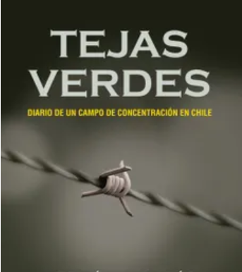
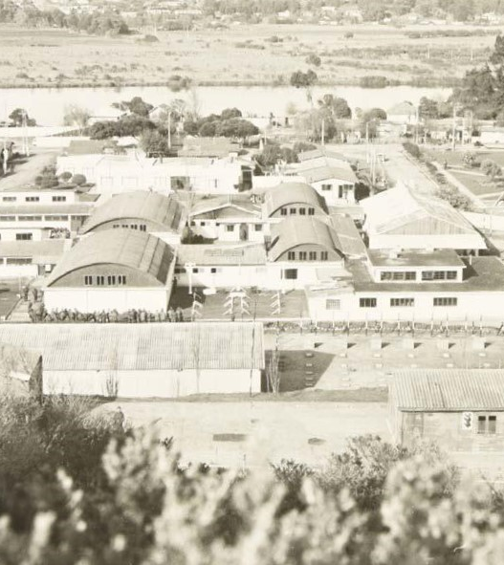
Tejas Verdes
Diario de un campo de concentración en Chile

Slide 2
Después de Auschwitz, ¿la poesía es imposible?
Incluso la conciencia más radical del desastre corre el riesgo de degenerar en cháchara. La crítica de la cultura se ve confrontada al último grado de la dialéctica entre cultura y barbarie: escribir un poema después de Auschwitz es bárbaro, y este hecho afecta incluso al conocimiento y explica por qué se ha hecho imposible escribir poesía en la actualidad
Theodor Adorno, 1949
Obsolescencia del lenguaje tradicional enfrentado a la tarea de dar cuenta de lo que había ocurrido en los campos

Slide 3
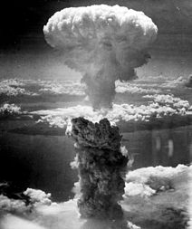

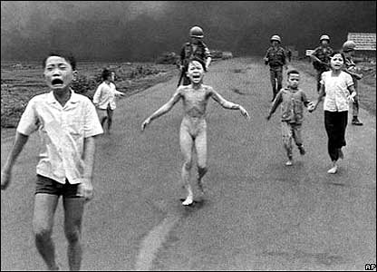
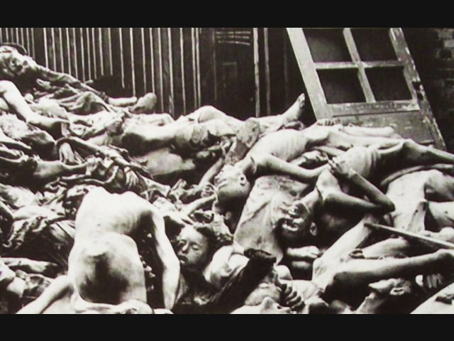
'Lo peor del Holocausto no es que perdiéramos a seis millones de los nuestros, sino que los récords están hechos para ser superados'
Woody Allen

Slide 4

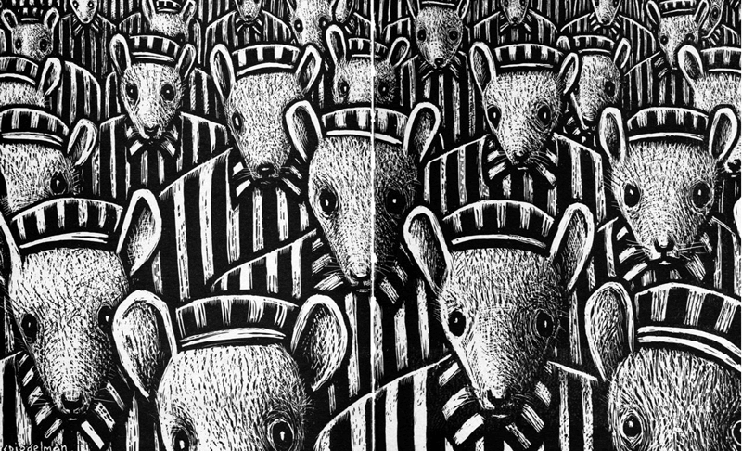
Formas de representar el horror

Slide 5
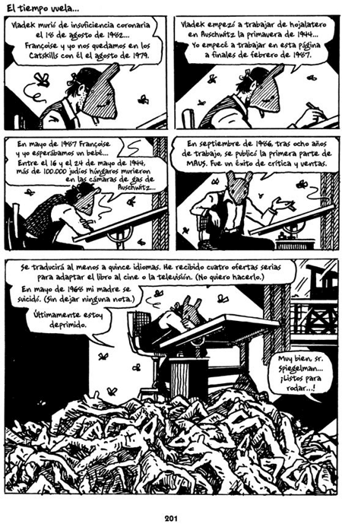

Slide 7
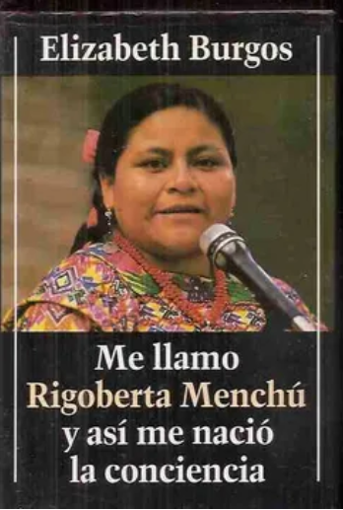
Testimonio (según Leonidas Morales)
Es siempre un relato en primera persona: en él alguien, un yo, habla y dice haber visto u oído tal o cual cosa, y lo que dice es un elemento de prueba, que establece o contribuye a establecer una verdad, cualquiera que sea.
son formas "siempre posibles", es decir, formas que han estado ahí, disponibles para el usuario, desde que la lengua existe. Es un discurso transhistórico y transgenérico
No un género discursivo propiamente tal. Es un “discurso parásito” o incorporado, es decir, desplegado por, y en el interior de, alguno de los discursos genéricos existentes.

Slide 8
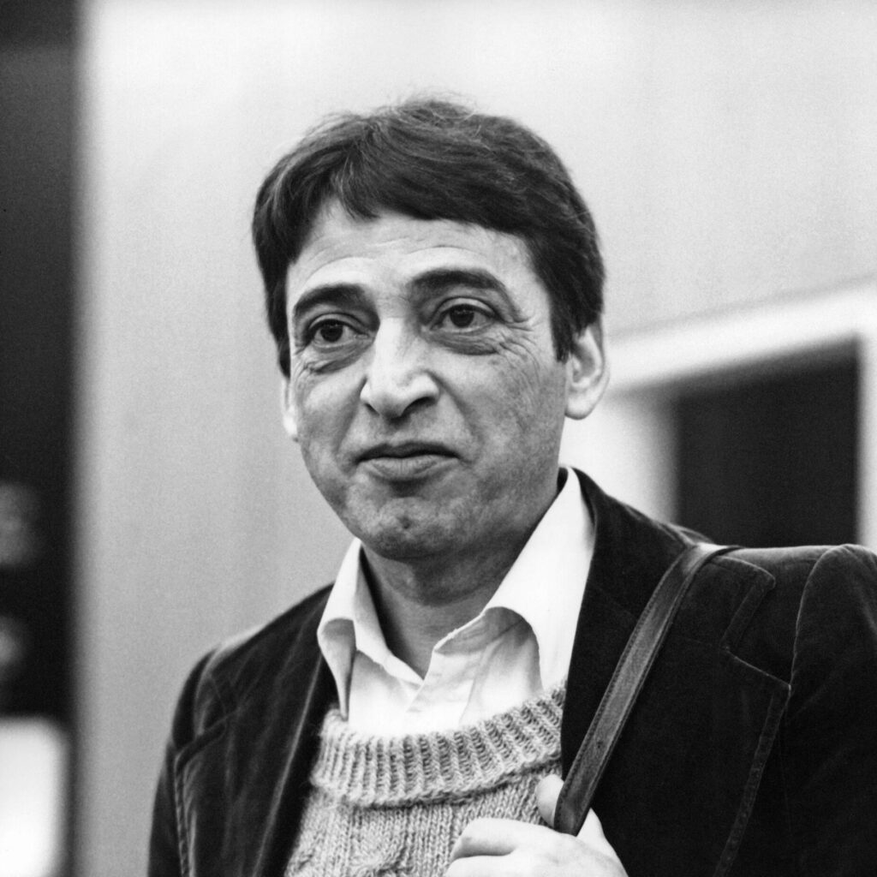
Hernán Valdés
―El autor no pertenece a ningún partido, no es miembro de ninguna institución, por lo tanto ―no representa, dentro de la mentalidad política chilena... [...] A lo que hay que agregar que su visión del proceso chileno es crítica, y su conducta antiheroica. Y lo que es peor: crítica fundada en su pura subjetividad.‖ (Valdés, 1996:3-4)

